Slide 1
UNIVERSIDAD DE LAS FUERZAS ARMADAS
ESTUDIO DE FACTIBILIDAD PARA INCREMENTAR LA CAPACIDAD INSTALADA DE UNA FÁBRICA DE POSTES DE HORMIGÓN: APLICACIÓN A ELECDOR S.A. PLANTA DE QUITO
ING. GABRIEL ALEJANDRO VILLABLANCA ROBLES
Tesis presentada como requisito previo a la obtención del grado de:
MAGISTER EN ADMINISTRACIÓN DE LA CONSTRUCCIÓN
DIRECTORA: ING. VERÓNICA REA LOZANO, MDI, MITE.

Slide 2
INTRODUCCIÓN
¿Por qué se escogió el presente trabajo?
Insuficiente capacidad de producción con respecto a la demanda del mercado.
Sugerencias por parte de directivos de ELECNOR(España), para mejorar la eficiencia en la producción

Slide 3
¿Cuál es la relación entre ELECNOR y ELECDOR?
ELECNOR S.A
INFRAESTRUCTURAS
ENERGÍAS RENOVABLES
CONCESIONES
DEIMOS (SATÉLITES)
80 Filiales en todo el mundo
ELECDOR S.A pertenece a una de las 80 filiales, creada el 15 de Octubre de 1976.

Slide 4
Mercado del proyecto
Área de influencia
Sierra y Oriente
Postes de hormigón armado y vibrado.
Producto de fabricación
Empresas consumidoras
Empresa Eléctrica Quito
Municipios
Consejos Provinciales
Clientes privados

Slide 5
Especificaciones de postes de hormigón armado y vibrado de sección circular

Slide 6
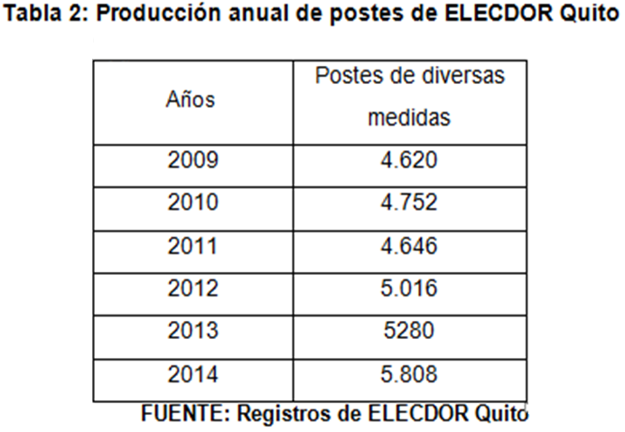

Slide 7
Variables que justifican el aumento de la capacidad de producción de la empresa

Slide 9
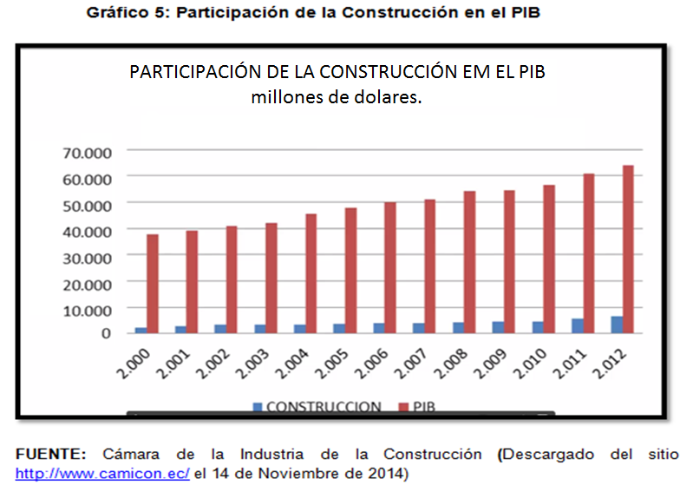

Slide 10
Oferta y Demanda
Oferta de postes de hormigón: Sólo se pudo estimar tendencias en base a visitas como “comprador” efectuadas a competidores.
Demanda de postes de hormigón: Se estimó la demanda en base a la experiencia propia de la empresa y a las variables explicadas anteriormente.
Demanda insatisfecha: De acuerdo al análisis de la oferta y demanda se comprueba que si existe demanda insatisfecha (DI=DT-OT) Tabla 3

Slide 11
Estudio Técnico
Con base a la estimación de la demanda insatisfecha se han analizado 2 alternativas que son las bases de este proyecto para incrementar la capacidad instalada de la fábrica, las cuales se explicarán a continuación:

Slide 12
Alternativa 1:
Utilización de dos concreteras y la contratación de 11 personas más.
Esto significa 2 frentes de trabajo
Producción máxima:
Concretera Piccini | Concretera Silla
0:19:30 Horas/Poste | 0:30:00 Horas/Poste
22 Postes/día | 14 Postes/día
Total: 36 Postes (de 12 m y 500 Kg CR)
792 postes al mes

Slide 13
Alternativa 2:
Utilización de la concretera Piccini, una bomba de hormigón y la contratación de 3 personas más.
Producción máxima
0:10:30 | Horas/Poste
40 | Postes/día
880 postes al mes
(Postes de 12 m y 500 Kg CR)

Slide 14
Si las dos alternativas no son viables se tomaría la situación Actual:
Significa trabajar con la concretera Piccini actual y con la plantilla de personal existente, obteniendo un tope de producción de:
Producción máxima:
0:19:30 | Horas/Poste
22 postes día por 22 días al mes
484 postes al mes
(Postes de 12 m y 500 CR)

Slide 15
Programación de la Producción
La producción esperada es de un 60% de la capacidad instalada en el año 1 y va creciendo a 70%, 80%, 90% hasta 100% en el quinto año.

Slide 16
Comparación de la producción programada

Slide 17
Estudio Financiero y Evaluación
Los ingresos esperados se han calculado con el precio de $ 250 sin IVA del poste de 12 m y 500 Kg de CR, que ha estado vigente hasta la presente fecha.
Para los 5 años siguientes se ha mantenido este valor, a pesar de que los costos se han proyectado con un 6% de crecimiento anual.

Slide 18
FNC: Flujo Neto de Caja
 | Dólares
Años | 0 | 1 | 2 | 3 | 4 | 5
Alternativa Actual | 0 | 256.830 | 256.830 | 256.830 | 256.830 | 256.830
Alternativa 1 | -61.000 | 256.539 | 298.889 | 341.238 | 383.588 | 425.938
Alternativa 2 | -121.000 | 369.352 | 426.307 | 460.480 | 460.480 | 460.480

Slide 19
FNA: Flujo Neto de Caja Actualizado
 | Dólares
Años | 0 | 1 | 2 | 3 | 4 | 5
Alternativa Actual | 0 | 229.661 | 205.366 | 183.641 | 164.215 | 146.843
Alternativa 1 | -61.000 | 229.401 | 238.997 | 243.996 | 245.263 | 243.531
Alternativa 2 | -121.000 | 252.828 | 263.117 | 268.401 | 269.622 | 267.581
FNA: Flujo Neto de Caja Actualizado
FNA: FNC * Factor de descuento (fd)
fd = 1/(1+i)^n
Tasa de descuento i = 11,83% anual
n= 1,2,3,4,5

Slide 20
Ingresos proyectados con la Alternativa 2
millones de dólares
Años | 1 | 2 | 3 | 4 | 5
Postes/año (unid.) | 6.336 | 7.392 | 8.448 | 9.504 | 10.560
Ingresos brutos ($) | 1,58 | 1,84 | 2,11 | 2,37 | 2,64
Precio de $ 250 el poste de 12 m y 500 Kg. de CR

Slide 21
Costos de Operación Mensuales por poste (Primer año) Alternativa 2 al 60 % de la capacidad máxima

Slide 22
Costos de Operación años 1 al 5 Alternativa 2 en Dólares

Slide 23
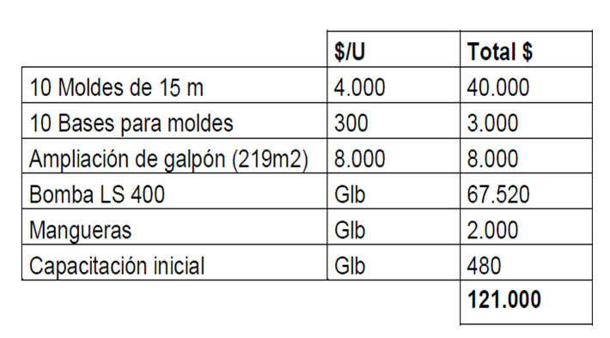
Rubros de Inversión Alternativa 2

Slide 24
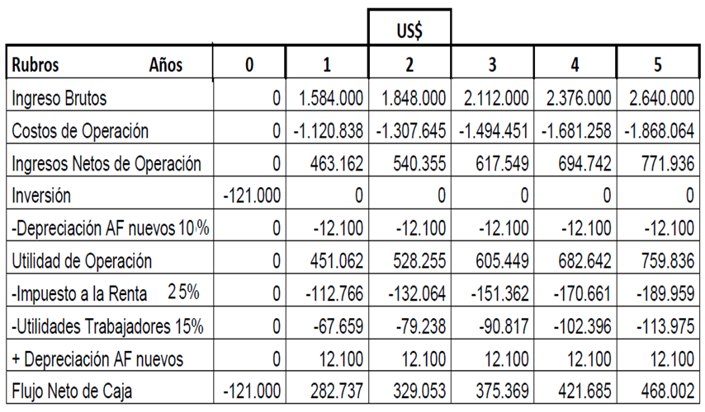
Flujo de Caja Alternativa 2

Slide 25
Comparación de Flujos de Caja en dólares años 0 al 5

Slide 26
Indicadores de las 3 alternativas
 | NHN | Alternativa 1 | Alternativa 2
VAN (Dólares) | 929.727 | 1.140.188 | 1.200.549
TIR | n/a | 436% | 248%
PRC (meses) | n/a | 3,2 | 5,7
Tasa de descuento = 11,83% anual (Tasa de préstamos PYMES)
PYMES: Pequeñas y medianas empresas

Slide 27
Obtención del VAN y TIR diferencial
Flujo Neto Actualizado
Años | 0 | 1 | 2 | 3 | 4 | 5
FNA Alt. 2 | -121.000 | 282.737 | 329.053 | 375.369 | 421.685 | 468.002
FNA Alt. 1 | -61.000 | 256.539 | 298.889 | 341.238 | 383.588 | 425.938
FNA incremental | -60.000 | 26.198 | 30.164 | 34.131 | 38.097 | 42.064
VAN incremental | 60.360
TIR incremental | 44%
FNA: Flujo neto actualizado

Slide 28
Flujo de caja alternativa 2 con Sensibilidad Adversa (De la Tabla 49)
Años | 0 | 1 | 2 | 3 | 4 | 5
FNA | -121.000 | 107.705 | 111.718 | 113.677 | 113.971 | 112.931
VAN | 439.004
TIR | 109,29%
Producción menor en un 10% a la anotada en cada uno de los años
Costos aumentan en 10% en cada uno de los años
El precio se mantiene constante a pesar de la posibilidad de incremento

Slide 29
CONCLUSIONES
El Estudio de Factibilidad muestra que la Alternativa 2 es factible y es la más rentable ya que los respectivos indicadores financieros lo demuestran.
Existe una demanda insatisfecha significativa que justifica la ampliación de la capacidad instalada.
La Inversión necesaria es reducida en comparación con los ingresos que pueden generarse.
Sometido a una sensibilidad adversa el proyecto continúa siendo rentable.
Es necesario investigar otras alternativas tecnológicas.

Slide 30
RECOMENDACIONES
Implementar el proyecto debido a la rentabilidad que se obtendría.
Crear una base de datos digital con información relevante de los clientes.
La metodología empleada se puede utilizar en proyectos similares para analizar más de una alternativa.
Cuando se producen discrepancias entre VAN y TIR siempre se debe elegir la de mayor VAN.
El uso de técnicas sencillas de simulación permite un mayor nivel de confianza en los resultados obtenidos.
Investigar en ELECNOR de España otras opciones tecnológicas de mayor productividad.

Slide 31
GRACIAS

